Slide 1
Сучасне українське мистецтво як форма соціальної комунікації
Підготували:
Проскурін Олександр,гр.КА-21
Стоянова Анастасія,гр. КА-21
ННК "ІПСА"

Slide 2
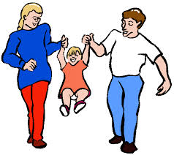
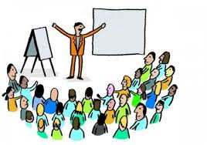
Функції мистецтва
Когнітивна Ціннісна Сугестивна Виховна Комунікативна

Slide 3
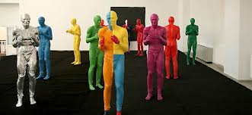
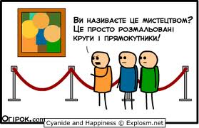
Сучасне мистецтво не обмежено вибором матеріалів чи методів. Автори можуть використовувати як традиційні, наприклад, живопис, малювання і скульптуру,так і нетрадиційні форми — перформанс, інсталяції, відео та інше.

Slide 4
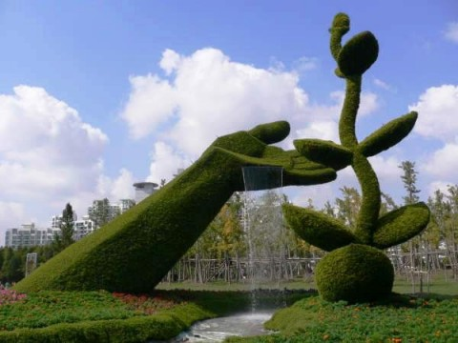
Специфічна функція мистецтва у тому, що його створюють розмаїття накопиченого людством досвіду у процесі живих взаємовідносин людини зі світом.
.

Slide 5
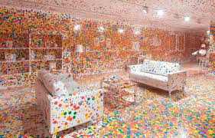
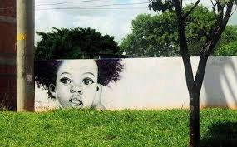
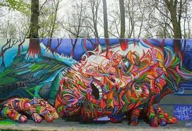
Особлива комунікація утворюється між митцем та глядачем і у сфері сучасного вуличного мистецтва, що презентує місто як відкритий майданчик для видовищно-ігрових, творчих експериментів у публічному просторі.

Slide 6
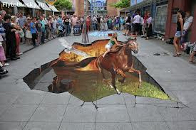
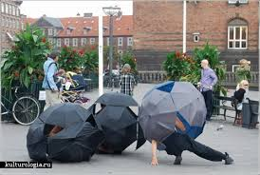
Художнє графіті, вуличні інсталяції, об’ємне малювання на тротуарі, настінний розпис, естетичне оздоблення засохлих дерев та ін. – всі ці форми створені для діалогу із перехожим, на відміну від традиційних статичних об’єктів публічного мистецтва.
.

Slide 7
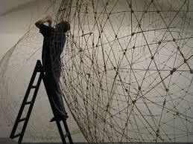
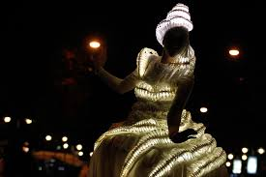
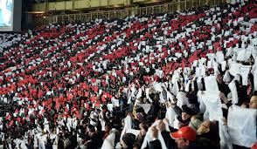
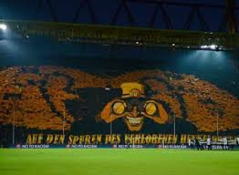
Перформанс - вид візуального мистецтва, витвором у якому вважаються будь-які дії художника, які можна спостерігати у реальному часі. Це зона, де Глядач реалізує певний авторський задум, де мистецькі пошуки не замкнуті на єдиному предметі, а об'єднують Автора, Глядача та дії між ними в певний творчий витвір.

Slide 8
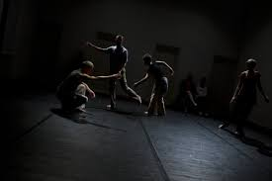
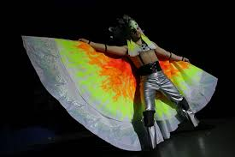
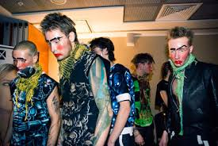
Головною дією перформансу є проживання заданої ситуації "персонажем", навмисно або випадково зануреним у життєву реальність.
Сам перформанс може стати моделлю сучасної культури, адже "мистецтво дії" довело, що тепер для досягнення творчої мети зовсім не важливий предмет, на перше місце висувається процес.

Slide 9
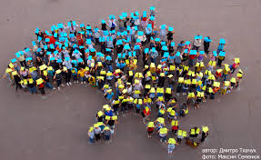
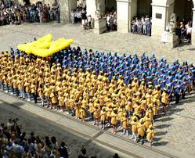
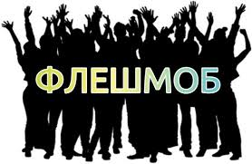
Найсучаснішою видовищною формою, яка об’єднала в собі ознаки акціонізму і вуличного мистецтва, є флешмоб –являє собою заздалегідь сплановану (в основному, через Інтернет) масову акцію, у якій велика група людей раптово, несподівано для інших з’являється чи збирається у певному громадському місці, виконуючи протягом нетривалого часу певні оговорені дії, після чого дуже швидко «розчиняється».

Slide 10
Використана література
1. Лурье М. Граффити: коммуникация и самопрезентация / М. Лурье [Электронный ресурс]. — Режим доступу : http://www.eu.spb.ru/index.php
2. uk.wikipedia.org/wiki/Мистецтво
3. Гриненко Ю. Перформанс як явище сучасного вітчизняного мистецтва// http://www.gif.ru/texts/txt-grinenko
4. Про роль сучасного мистецтва у формуванні національної ідентичності // Діалог цивілізацій: історія, реальність і перспективи.
5. Роль мистецтва у соціумі": вивчення дисципліни мистецького циклу у вузі/ Л.М. Савчин : 2005.
6. Савчук В. Режим актуальности. - СПб., 2004.

